Slide 1
Tipos de SGBD

Slide 2
Tipos de SGBD
Introducción
Principales SGBD
SGBD comerciales
SGBD libres
SGBD de interés

Slide 3
Tipos de SGBD
Introducción
A la hora de trabajar como gestor de las bases de datos es importante saber qué SGBD es el más adecuado para los propósitos de la empresa.
En este tema realizaremos una división entre los sistemas gestores de base de datos comerciales y libres analizando las características de cada uno de ellos.

Slide 4
Tipos de SGBD
Principales SGBD (comerciales)
Access
SQL Server
DB2
Oracle

Slide 5
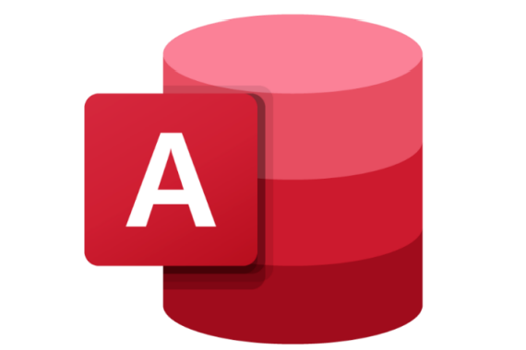
Access

Slide 6
Access
SGBD de Microsoft integrado en el paquete ofimática de Microsoft Office.
Manejo muy sencillo
Idóneo para iniciarse en el mundo de las BD
Orientado a pequeñas empresas
Dispone de interfaz gráfica apta para todo tipo de usuarios (tablas, formularios, informes, consultas, etc.)
*Desde la página oficial se puede descargar la versión de prueba

Slide 7

SQL Server

Slide 8
SQL Server
SGBD de Microsoft que incorpora el lenguaje de programación (T-SQL), muy potente y versátil. Se propone como una alternativa a Oracle o MySQL.
Requiere conocimientos de programación
Compatible con XML
Ofrece distintas versiones adaptadas a las necesidades del usuario
Enterprise: alta gama
Standard: administración de base de datos básica
Business: para organizaciones
Express: de uso gratuito
*Desde la página oficial se puede descargar la versión de prueba de 180 dias

Slide 9
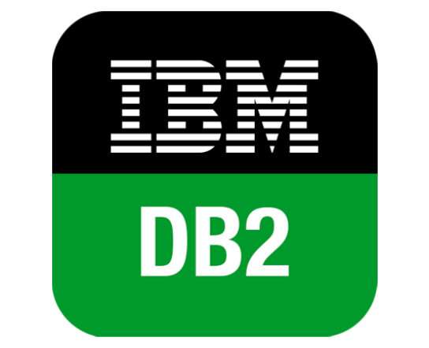
DB2

Slide 10
DB2
SGBD de la compañía IBM que ofrece compatibilidad con distintos SO (Windows, Linux y Unix) y refuerza la seguridad de los datos contenidos en la BD.
Gestión de datos temporales
Seguridad reforzada
Versatilidad a la hora de realizar pruebas
Gestión y desarrollo de aplicaciones flexibles
*IBM ofrece versiones de SGBD comerciales y gratuitas

Slide 11

Oracle

Slide 12
Oracle
Oracle es el SGBD más extendido y utilizado en la actualidad.
Las BD Oracle están almacenadas físicamente en ficheros, y dichos ficheros se están enlazados con las tablas gracias a las estructuras internas de la base de datos, denominadas espacios de tabla (tablespaces).
Estos “índices” permiten que diferentes tipos de datos estén almacenados en las mismas tablas, aunque estén físicamente separados.
Incluye herramienta SQL Developery (administrar o realizar consultas)
Disponible para distintos SO (Windows, Mac OS X y Linux)
Incluye una interfaz gráfica (informes, ejecución de consultas mediante script, etc.)
*Dispone de una versión gratuita en la página oficial

Slide 13
Tipos de SGBD
Principales SGBD (gratuitos)
MySQL

Slide 14

MySQL

Slide 15
MySQL
MySQL es un software libre de la compañía Oracle, es un sistema cliente servidor que trabaja con diferentes herramientas administrativas.
La amplia documentación que ofrece la comunidad y su coste (gratuito) hace que sea uno de los SGBD más utilizados en la actualidad.
En el proceso de instalación, dispone de tres tipos de servidores:
Developer Machine: Máquina de desarrollo para uso personal
Server Machine: Servidor compartido para varias aplicaciones
Dedicated Machine: Servidor dedicado solo para el SGBD MySQL

Slide 16
SGBD de interés
https://www.youtube.com/watch?v=BSjn2mQFZPg

